Slide 1

Modernizando Banca Digital
#Nerdear.la 2021

Slide 2

Juan Carlos Lanas Ocampo Subgerente de Desarrollo de Integraciones en Falabella Financiero
Juancarlos.lanas.Ocampo@gmail.com
https://www.linkedin.com/in/juancarloslanasocampo/
C++, Java, Python, otros
APIs REST
ServiceBus
ServerApplication
SOAP, MQ, JMS
Golang,
Temporal.io

Slide 3

Pre-requisitos técnicos
Docker / Docker Compose
Golang 1.14+
$ go mod init github.com/jclanas2019/temporal-io-workshop-2021
$ go get go.temporal.io/sdk
$ go get github.com/gofiber/fiber/v2

Slide 4



Decidimos usar Golang por su excelente rendimiento
Y herramientas Ad Hoc
Banca Digital
Mayor atención al cliente a todas horas
Ahorro de costos y comisiones
Mayor control financiero
Atención sin tener que desplazarte
Puedes solicitar alertas y notificaciones
Opera con mucha facilidad y seguridad
Puedes automatizar pagos

Slide 5


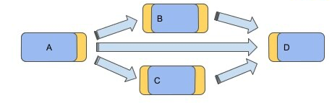
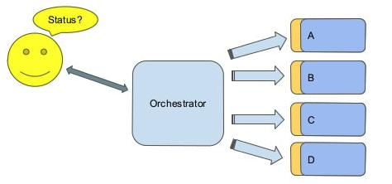
Temporal.io
Orquestación como Código
Hosteado
Alta Disponibilidad
Colas de Tareas
Persistencia de Estados
(Cassandra/SQL)
Visibilidad a través de APIs
Escrito en Go

Slide 6
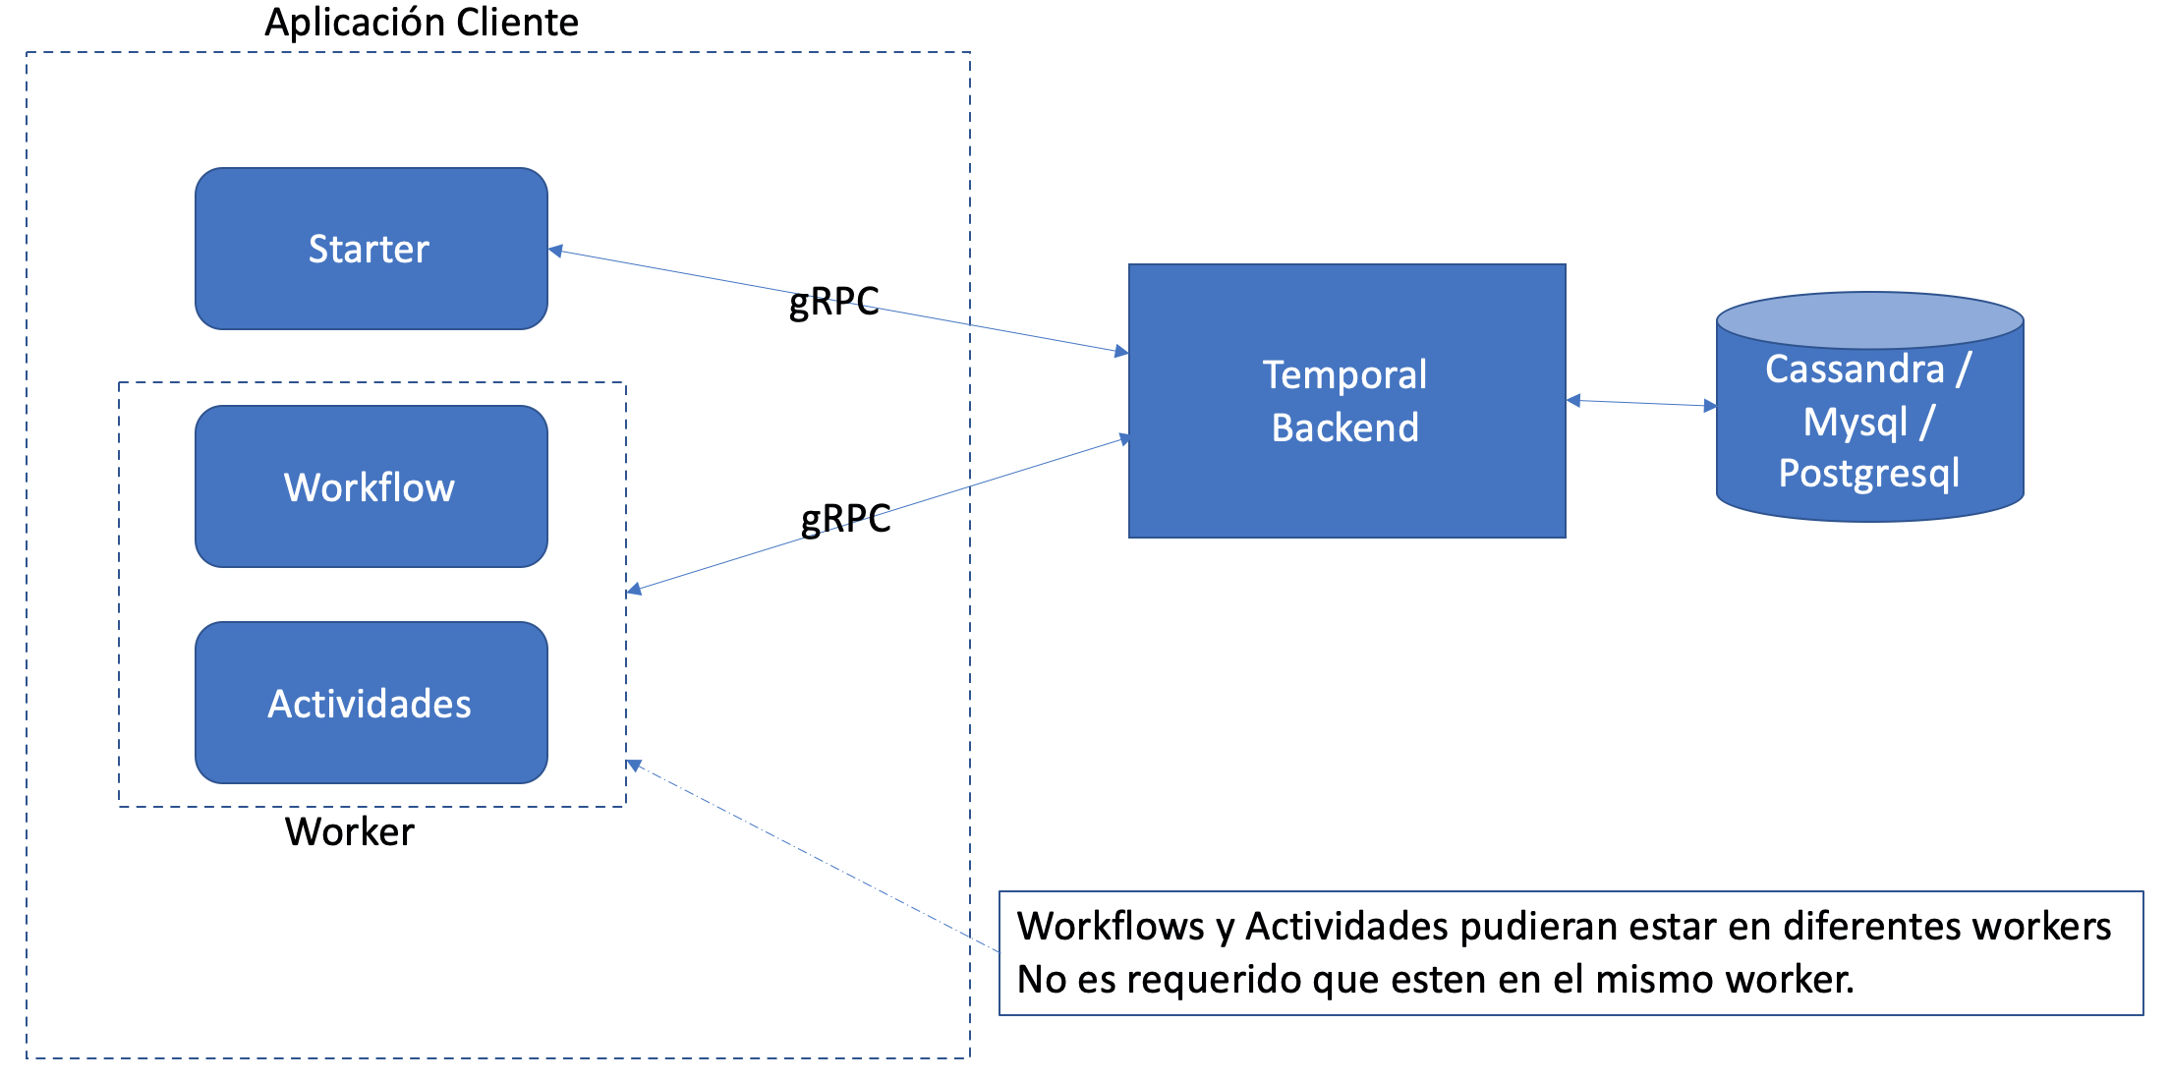

Slide 7
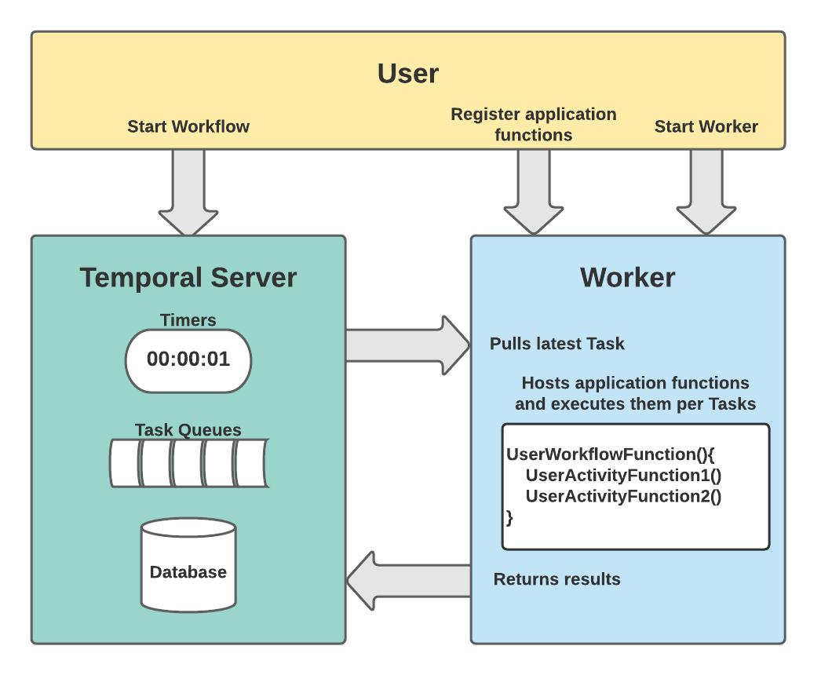
Arquitectura de Temporal Server
https://docs.temporal.io/docs/server-architecture

Slide 8
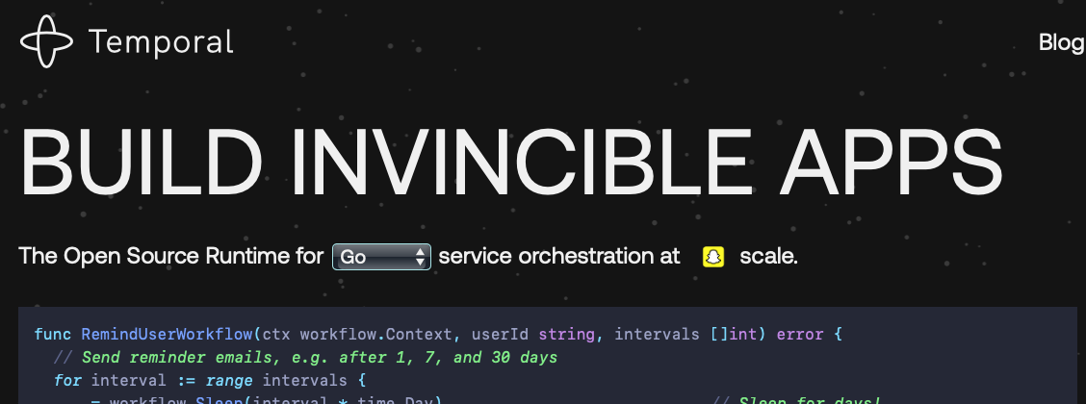
Referencias Temporal.io
https://docs.temporal.io
https://github.com/jclanas2019/temporal-io-workshop-2021

Slide 9
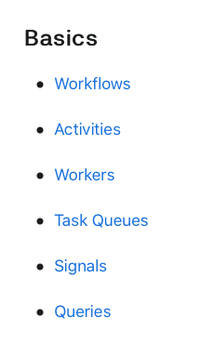
Referencias Temporal.io
https://docs.temporal.io
https://github.com/jclanas2019/temporal-io-workshop-2021
https://docs.temporal.io/docs/go/workflows
https://docs.temporal.io/docs/go/activities
https://docs.temporal.io/docs/go/workers
https://docs.temporal.io/docs/go/task-queues
https://docs.temporal.io/docs/go/signals
https://docs.temporal.io/docs/go/queries

Slide 10


¿Preguntas?
https://docs.temporal.io
https://github.com/jclanas2019/temporal-io-workshop-2021

Slide 11
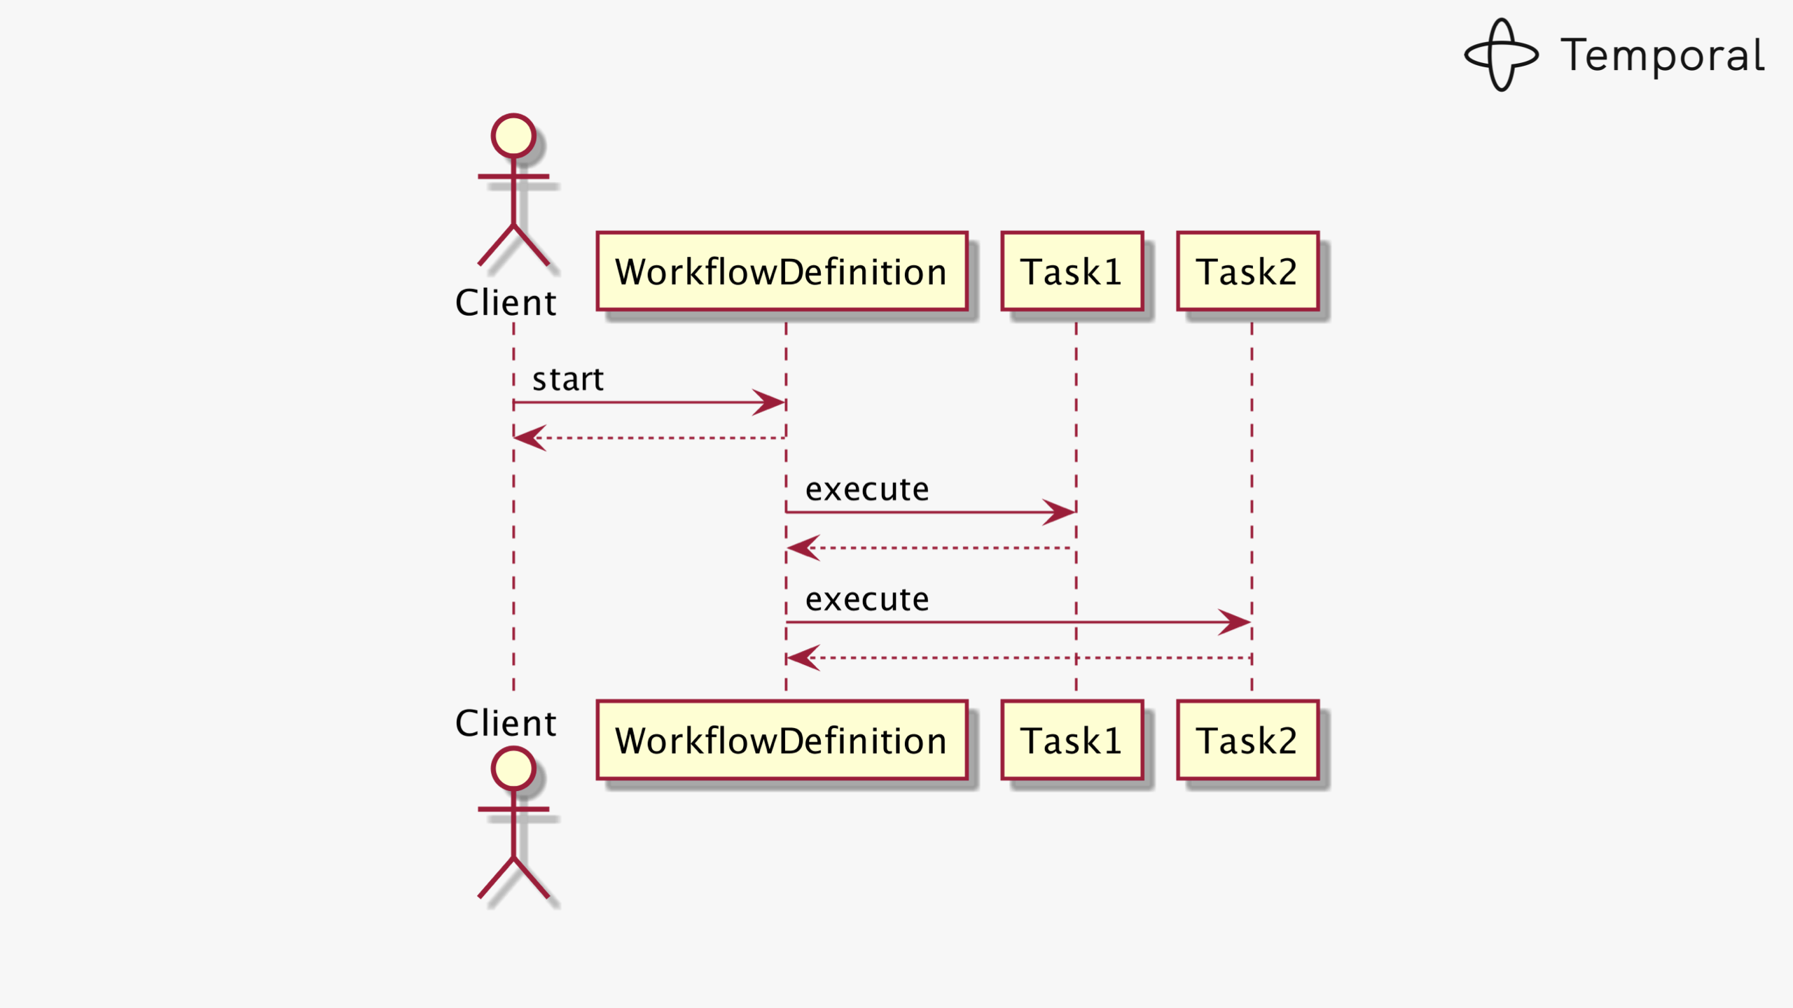
https://docs.temporal.io/blog/workflow-engine-principles/

Slide 12
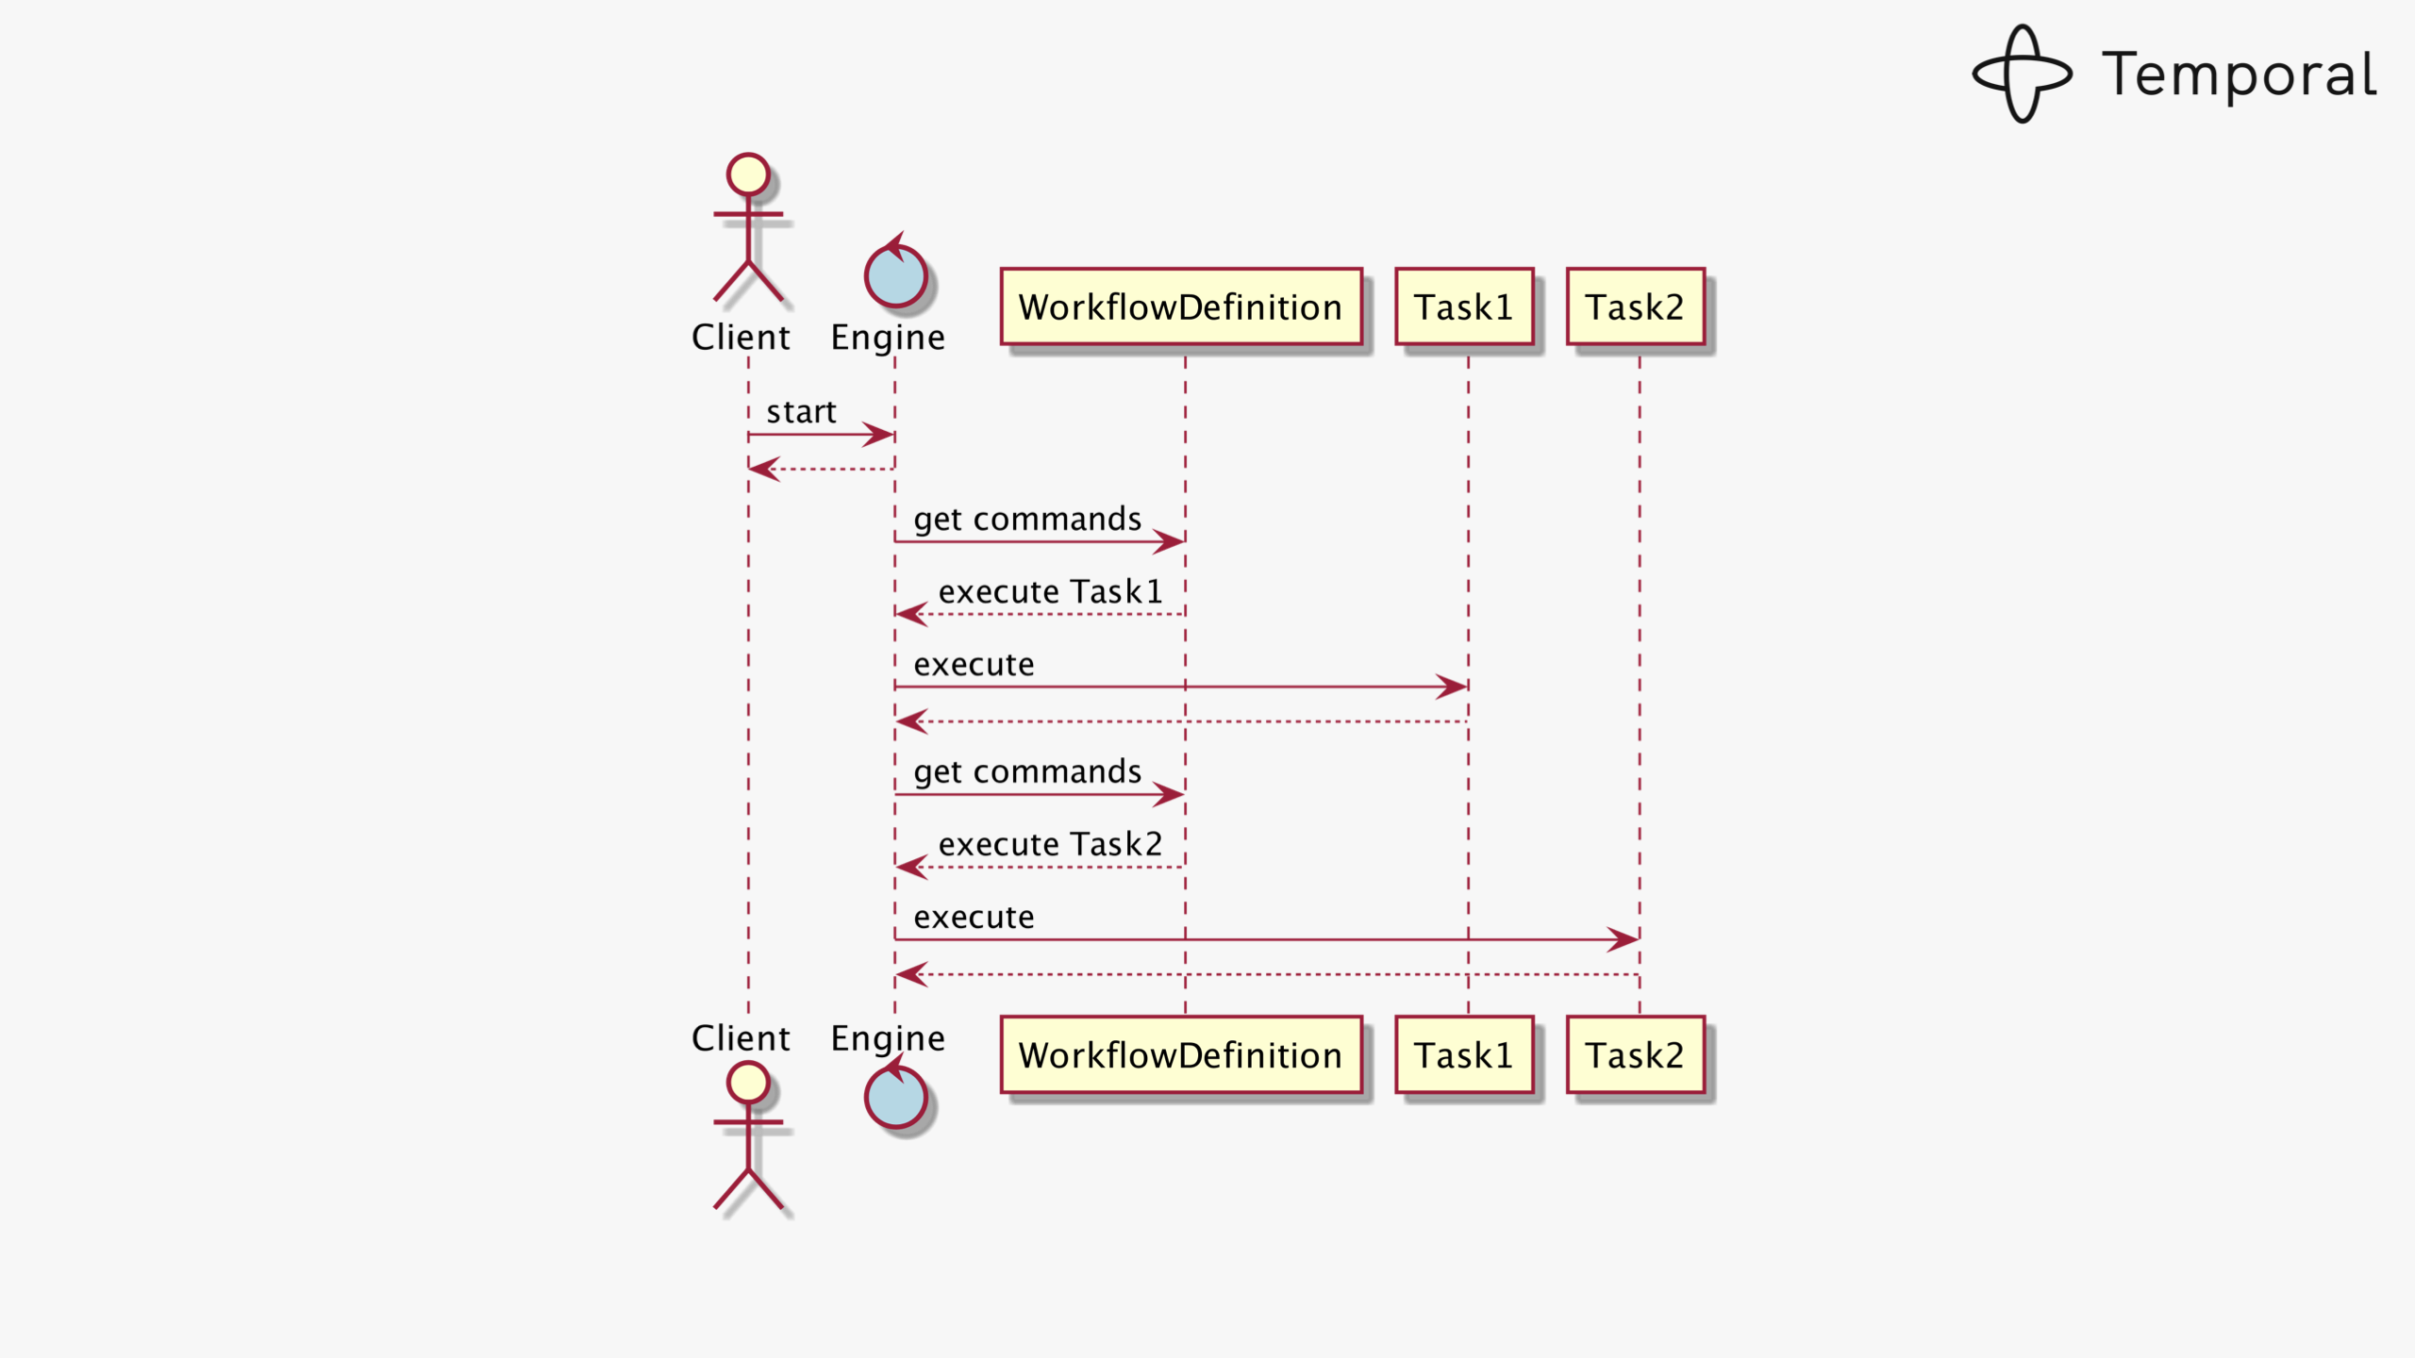
https://docs.temporal.io/blog/workflow-engine-principles/

Slide 13
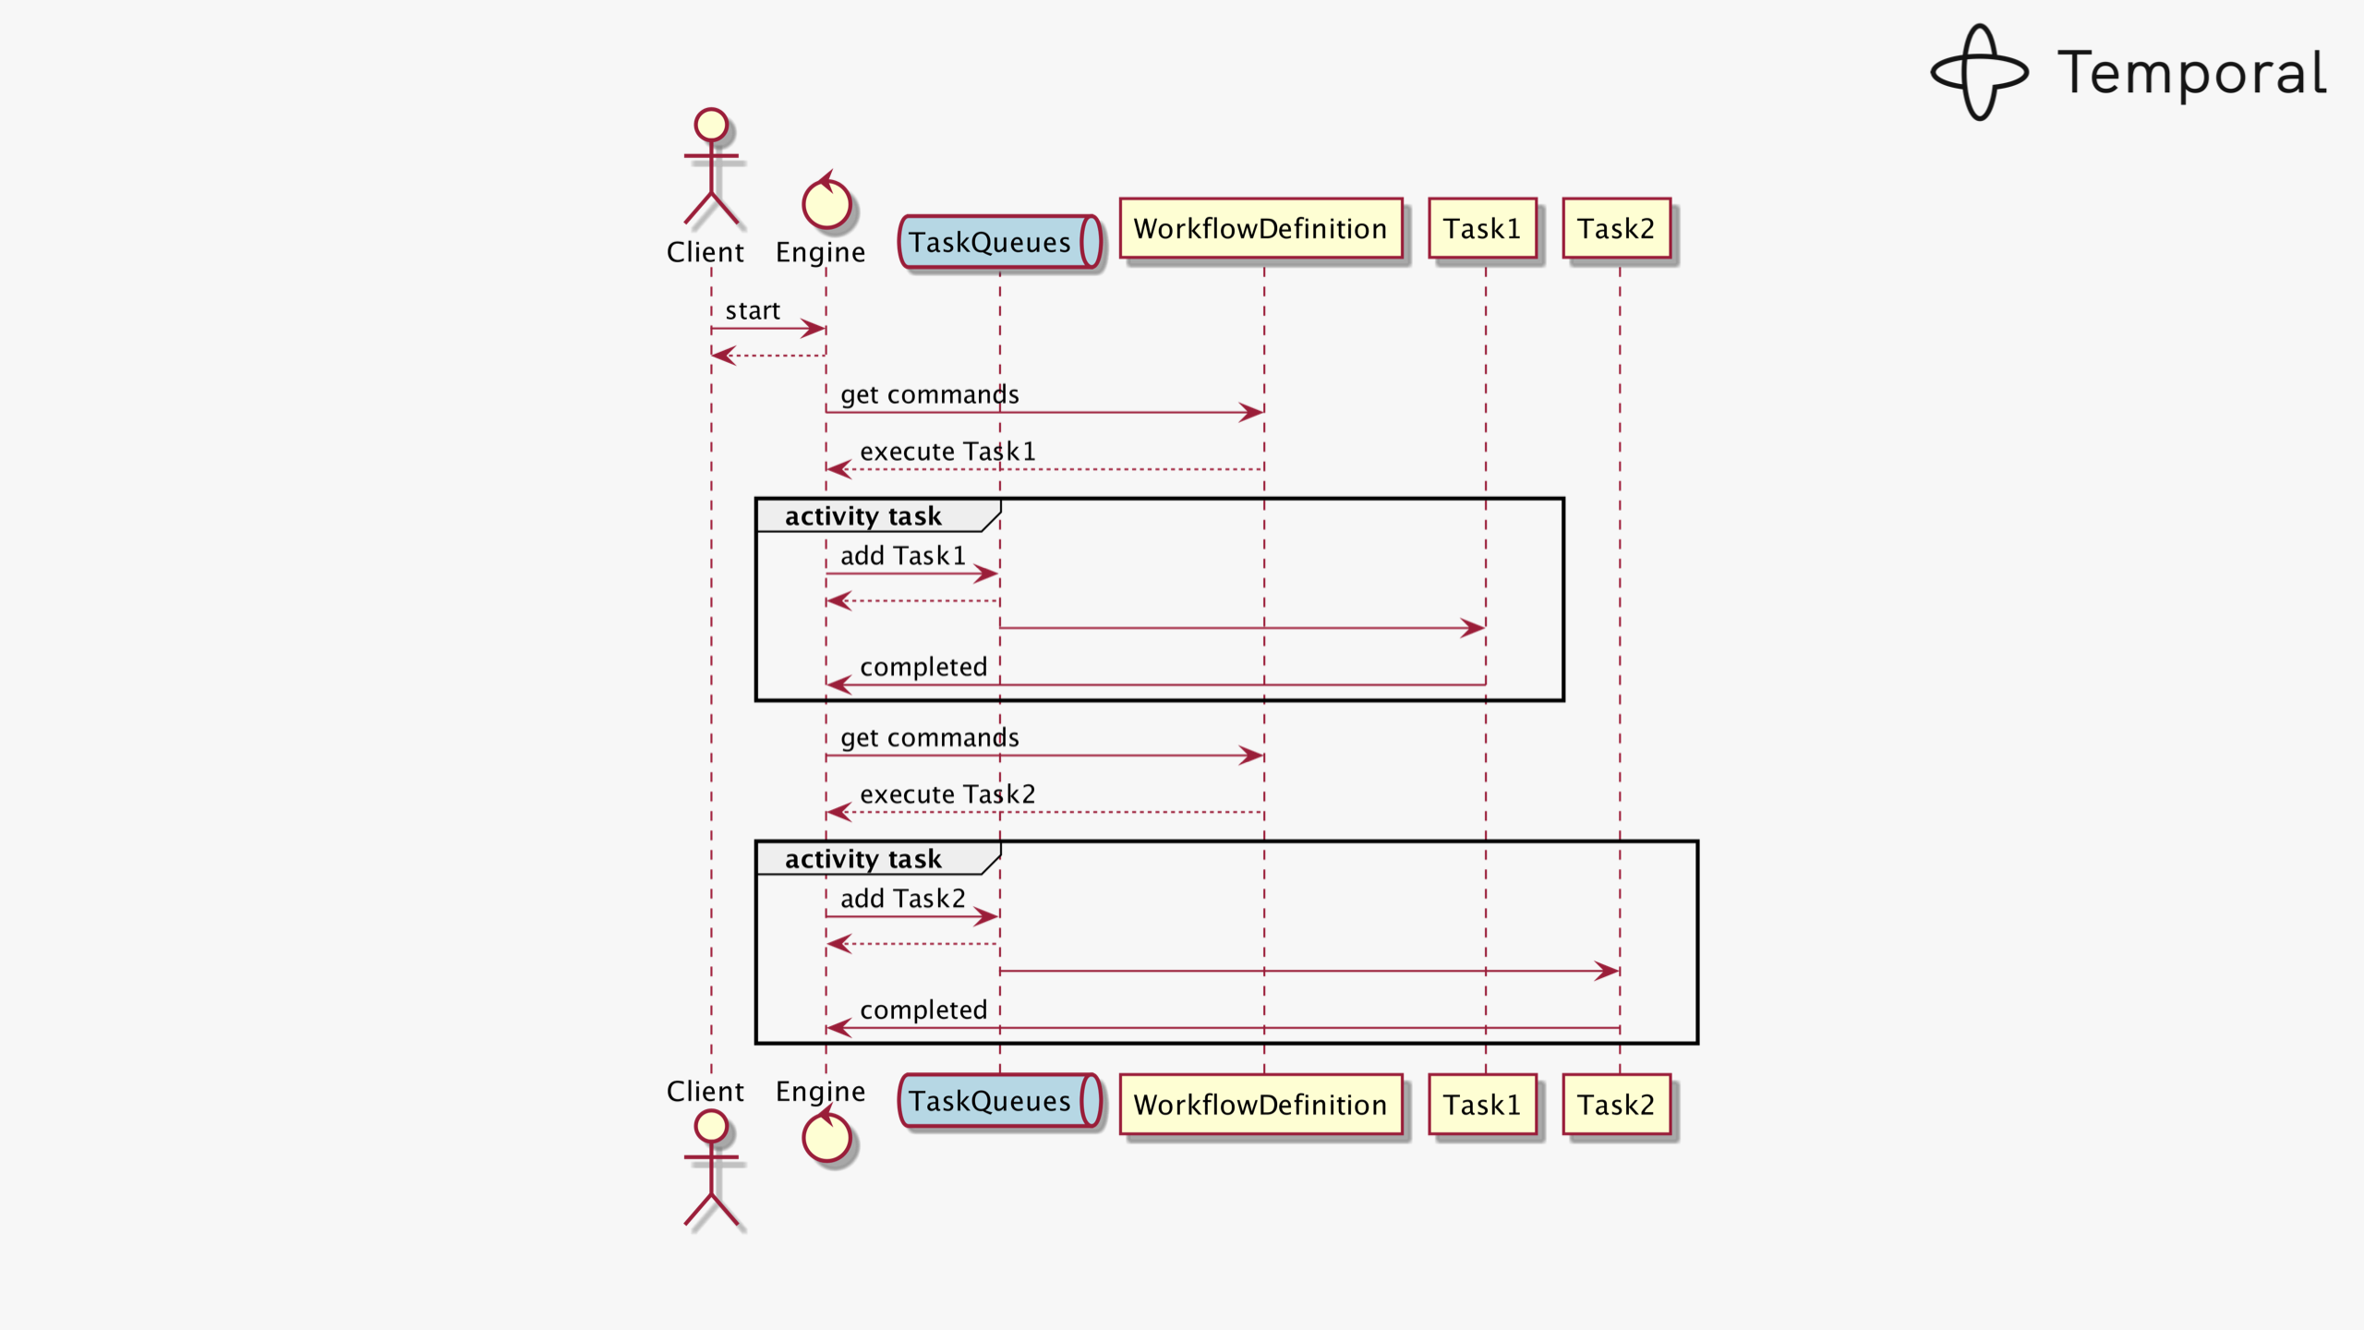
https://docs.temporal.io/blog/workflow-engine-principles/

Slide 14
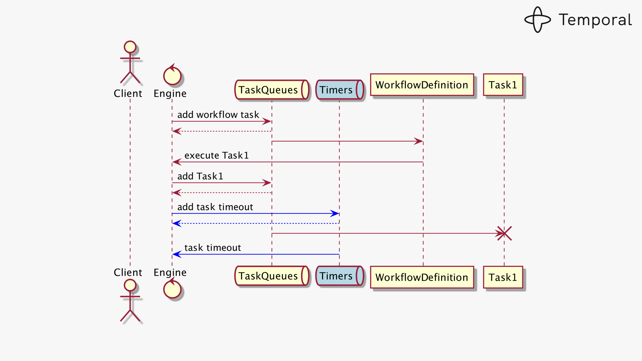
https://docs.temporal.io/blog/workflow-engine-principles/

Slide 15
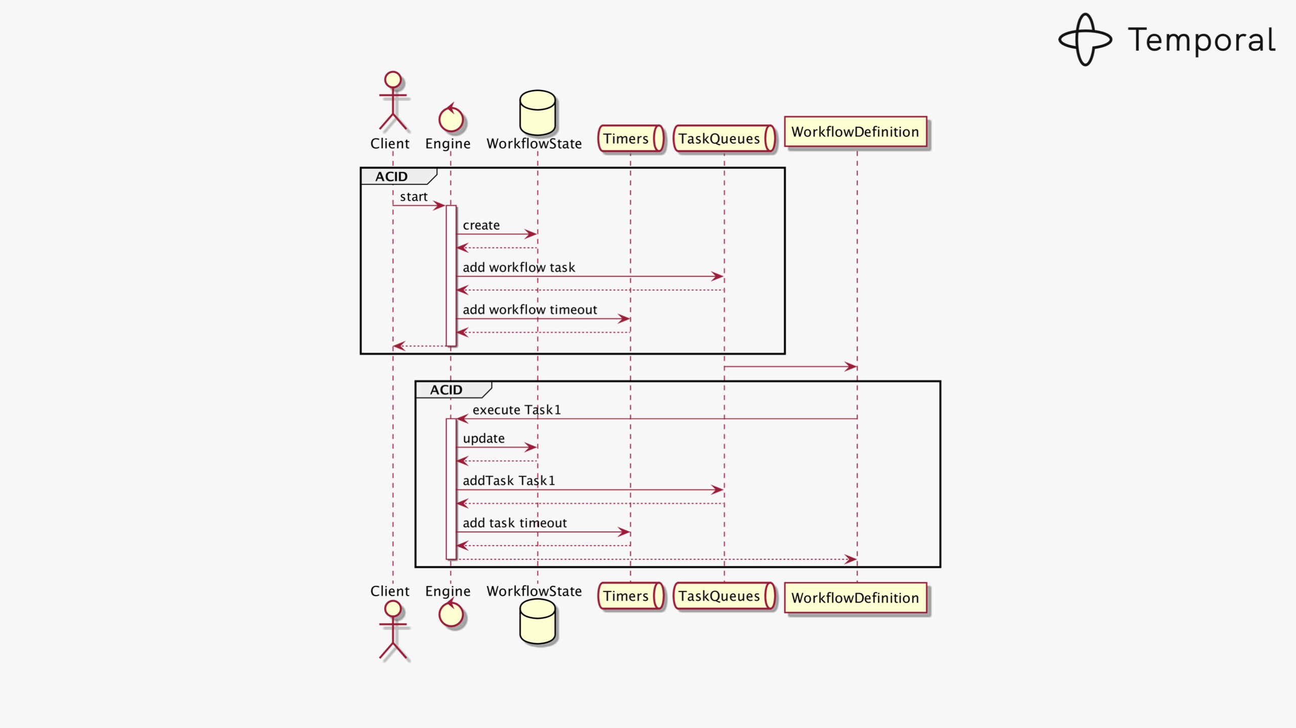
https://docs.temporal.io/blog/workflow-engine-principles/

